Slide 1
Chµo mõng c¸c em häc sinh

Slide 2
XÂY DỰNG
NÔNG TRẠI

Slide 3
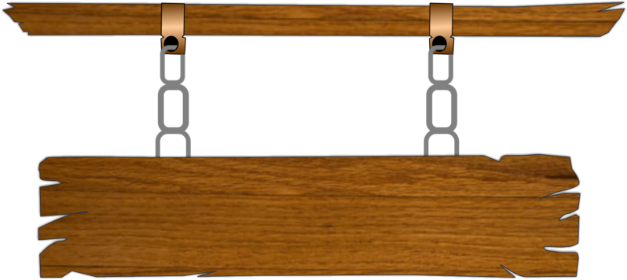
Câu 1: Quá trình tổng hợp phân tử RNA dựa trên mạch khuôn của gene gọi là quá trình gì?
A. Tái bản DNA. B. Dịch mã.
C. Phiên mã ngược. D. Phiên mã.
Đáp án: D

Slide 4
Câu 2: Điền vào chỗ trống: Ở người, gene mã hóa cho hormone insulin được biểu hiện ở tế bào β của .... .... nhưng lại không biểu hiện ở các tế bào khác.
Đáp án: Tuyến tụy

Slide 5
Điền vào chỗ trống: ... ... ... cho hormone prolactin chỉ biểu hiện mạnh ở phụ nữ trong thời kỳ mang thai và cho con bú.
Đáp án: Gene mã hóa

Slide 6
Câu 3: Sắp xếp trật tự các chữ sau thành từ có nghĩa: N/H/A/G/E/U/Đ/I/E/Ò/Ề
Đáp án: ĐIỀU HÒA GENE

Slide 7
Câu 4: Đây là tên của một loại tế bào được sử dụng để thay thế cho các tế bào, mô bị tổn thương trong cơ thể bệnh nhân?
Đáp án: Tế bào gốc

Slide 8
Câu 5: Đây là tên của một phân tử làm khuôn để tổng hợp chuỗi polipeptit?
Đáp án: mRNA

Slide 9
Câu 6: Sắp xếp trật tự các chữ sau thành từ có nghĩa:
M/I/T/K/Ể/S/Ự/S/A/O
Đáp án: SỰ KIỂM SOÁT

Slide 10
Câu 7: Điền từ còn thiếu: Điều hoà hoạt động gene chính là điều hoà lượng ..... của gene được tạo ra.
Đáp án: Sản phẩm

Slide 11
KHỞI ĐỘNG
Hiện nay, việc sử dụng tế bào gốc trong y học là một trong những thành tựu có vai trò quan trọng trong điều trị các bệnh di truyền ở người. Tế bào gốc được sử dụng để thay thế cho các tế bào, mô bị tổn thương trong cơ thể bệnh nhân. Bằng cách nào mà tế bào gốc có thể trở thành các loại tế bào khác nhau trong cơ thể?

Slide 12
KHỞI ĐỘNG
Có phải các gene luôn luôn hoạt động?
Bộ gene người có khoảng 20.000-25.0000 gene
Nếu luôn tổng hợp sản phẩm thì sản phẩm tạo ra phải giống nhau ở mọi lứa tuổi, tại sao thanh niên lại nhanh lớn?
Các gene tổng hợp kháng thể chỉ tổng hợp khi cơ thể mắc bệnh đó.

Slide 13
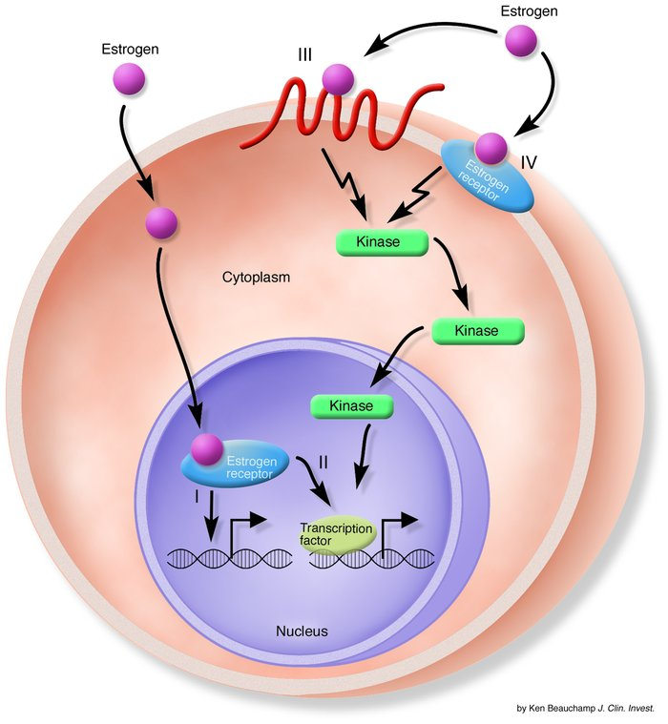
BÀI 3
ĐIỀU HÒA
BIỂU HIỆN GENE

Slide 14
NỘI DUNG BÀI HỌC:
I/ Thí nghiệm xác định cơ chế điều hòa biểu hiện gene của operon Lac của vi khuẩn E.coli.
II/ Ý nghĩa của điều hòa biểu hiện gene.
III. Ứng dụng trong điều hòa biểu hiện gene

Slide 15
BÀI 3: ĐIỀU HÒA BIỂU HIỆN GENE
Trình bày được thí nghiệm trên operon Lac của E.coli
YÊU CẦU CẦN ĐẠT
Phân tích ý nghĩa của điều hòa biểu hiện gene trong tế bào và trong quá trình phát triển cơ thể.
Nêu được các ứng dụng của điều hòa biểu hiện gene.

Slide 16
NỘI DUNG
I. Thí nghiệm xác định cơ chế điều hòa biểu hiện gene của operon Lac
1.Thí nghiệm trên operon Lac của E.coli.
2. Giải thích kết quả thí nghiệm:

Slide 17
I. THÍ NGHIỆM XÁC ĐỊNH CƠ CHẾ ĐIỀU HÒA BIỂU HIỆN GENE CỦA OPERON LAC
Tổ 1 → PHT số 1
Tổ 2 → PHT số 2
Tổ 3 → PHT số 3
Tổ 4 → PHT số 4

Slide 18
thảo luận nhóm, hoàn thành nhiệm vụ học tập
Vòng 1: Nhóm chuyên gia
Vòng 2: Nhóm mảnh ghép
Vòng 3: Đánh giá thống nhất

Slide 19
VÒNG MẢNH GHÉP.
Vòng 2:
- Mỗi nhóm chia 3 nhóm nhỏ hơn, sau đó mỗi nhóm giữ lại 1 nhóm nhỏ, 2 nhóm nhỏ của mỗi nhóm di chuyển sang làm chuyên gia cho 2 nhóm bạn.
- Học sinh trong nhóm mảnh ghép có trách nhiệm trình bày lại kết quả tìm hiểu được ở nhóm chuyên gia
* Mỗi nhóm thực hiện nhiệm vụ được giao vào giấy Ao, sau đó cử đại diện trình bày trước lớp nội dung đã thảo luận.
Sales Up

Slide 20
PHIẾU HỌC TẬP 1
Tìm hiểu thí nghiệm xác định cơ chế điều hòa biểu hiện gene của operon Lac.
NỘI DUNG
I. Thí nghiệm xác định cơ chế điều hòa biểu hiện gene của operon Lac
Mục đích thí nghiệm
Nội dung thí nghiệm
Kết quả
Giả thuyết đặt ra

Slide 21
PHIẾU HỌC TẬP 2 Tìm hiểu cấu trúc của operon. 1.Khái niệm operon? .................................................................................................................................................................. 2.Điền nội dung đúng khi nói về cấu trúc operon vào bảng sau:
 | Cấu trúc
Z, Y, A
O ( operater)
P ( promoter)
NỘI DUNG
I. Thí nghiệm xác định cơ chế điều hòa biểu hiện gene của operon Lac

Slide 22
NỘI DUNG
PHIẾU HỌC TẬP 3
Giải thích kết quả thí nghiệm
* Kết luận:
............................................................................................................................................ ...........................................................................................................................................
I. Thí nghiệm xác định cơ chế điều hòa biểu hiện gene của operon Lac
Tiêu chí | Khi môi trường không có lactose | Khi môi trường không có lactose
Giống nhau
Khác nhau

Slide 23
PHIẾU HỌC TẬP 4
Câu 1: Tại sao hai nhà khoa học Jacob và Monod có thể kết luận ba gene lacZ, lacY và lacA cùng nằm trên một phân tử DNA?
Câu 2: Quan sát Hình 3.2 và 3.3, hãy:
a) Mô tả cơ chế điều hòa hoạt động của operon Lac khi môi trường không có và có đường lactose.
b) Cho biết điều gì sẽ xảy ra khi đường lactose được sử dụng hết
NỘI DUNG
I. Thí nghiệm xác định cơ chế điều hòa biểu hiện gene của operon Lac

Slide 24
- Mục đích thí nghiệm: nghiên cứu sự biểu hiện của các gene liên quan đến chuyển hóa lactose ở vi khuẩn E.coli.
- Nội dung thí nghiệm:
+ Nuôi cấy vi khuẩn E.coli trong môi trường không có lactose.
+ Nuôi cấy vi khuẩn E.coli trong môi trường có lactose.
- Kết quả:
+ Khi môi trường không có lactose, trong mỗi tế bào E.coli chỉ có một vài phân tử enzyme.
+ Khi lactose được bổ sung vào môi trường nuôi cấy ( không chứa glucose ), tốc độ tổng hợp của 3 loại enzyme tăng lên khoảng 1.000 lần chỉ trong vòng 2 – 3 phút.
- Giả thuyết đặt ra: một tín hiệu từ môi trường gây nên biểu hiện đồng thời 1 cụm nhiều gene mã hóa các enzyme tham gia mã hóa lactose. Các gene này được phiên mã thành 1 mRNA ( mRNA polycistronic) và dịch mã mRNA này tạo ra nhiều chuỗi polypeptide.
NỘI DUNG
I.Thí nghiệm xác định cơ chế điều hòa biểu hiện gene của operon Lac
1. Thí nghiệm trên operon Lac của E.coli.
a.Thí nghiệm:

Slide 25
NỘI DUNG
I.Thí nghiệm xác định cơ chế điều hòa biểu hiện gene của operon Lac
1. Thí nghiệm trên operon Lac của E.coli.
a.Thí nghiệm:
b. Cấu trúc của operon Lac:

Slide 26
Các nhà khoa học phát hiện ra cơ chế hoạt động
của operon Lac ở E.Coli

Slide 27
NỘI DUNG
Mô hình Operon. Lac ở vi khuẩn E.Coli
của Jacob và Monod
I.Thí nghiệm xác định cơ chế điều hòa biểu hiện gene của operon Lac
1. Thí nghiệm trên operon Lac của E.coli.
a.Thí nghiệm:
b. Cấu trúc của operon Lac:
Khái niệm: Operon là cụm các gene cấu trúc có chung một cơ chế điều hòa phiên mã và được phiên mã tạo thành một mRNA.

Slide 28
Gene điều hòa lacI: Tổng hợp protein điều hòa (NẰM NGOÀI OPERON)
NỘI DUNG
I.Thí nghiệm xác định cơ chế điều hòa biểu hiện gene của operon Lac
1. Thí nghiệm trên operon Lac của E.coli.
a.Thí nghiệm:
b. Cấu trúc của operon Lac:
Vùng promoter (P): vị trí enzyme RNA polymerase bám vào để phiên mã nhóm gene cấu trúc lacZ, lacY, lacA.
Vùng operator (O): Vị trí liên kết với protein điều hòa.
OPERON
Nhóm gen cấu trúc lacZ, lacY, lacA: mã hóa các enzyme giúp vi khuẩn chuyển hóa và sử dụng lactose.

Slide 29
NỘI DUNG
I.Thí nghiệm xác định cơ chế điều hòa biểu hiện gene của operon Lac
1. Thí nghiệm trên operon Lac của E.coli.
a.Thí nghiệm:
b. Cấu trúc của operon Lac:
2.Giải thích kết quả thí nghiệm:

Slide 30
NỘI DUNG
HOẠT ĐỘNG CỦA GENE
I.Thí nghiệm xác định cơ chế điều hòa biểu hiện gene của operon Lac
1. Thí nghiệm trên operon Lac của E.coli.
a.Thí nghiệm:
b. Cấu trúc của operon Lac:
2.Giải thích kết quả thí nghiệm:
CÓ LACTOSE
KHÔNG CÓ LACTOSE
CÓ PHIÊN MÃ
KHÔNG PHIÊN MÃ
“CÓ CÓ – KHÔNG KHÔNG”

Slide 31
Khi môi trường không có lactose
RNA
P
lacI
P
O
lacZ
lacY
lacA
Protein ức chế gắn vào gene vận hành O làm ức chế phiên mã của gene cấu trúc ( các gene cấu trúc không biểu hiện).
➔ GENE lacZ, lacY, lacA KHÔNG PHIÊN MÃ
PROTEIN điều hòa
(LUÔN TỔNG HỢP)

Slide 32
Khi bổ sung lactose vào môi trường
RNA
P
lacI
P
O
lacZ
lacY
lacA
Lactose như là chất cảm ứng gắn vào và làm thay đổi cấu hình protein điều hòa, protein điều hòa bị bất hoạt không gắn được vào gene vận hành O nên gene được tự do vận hành hoạt động của các gene cấu trúc lacZ, lacY, lacA giúp chúng phiên mã và dịch mã ( biểu hiện).
PROTEIN điều hòa
(LUÔN TỔNG HỢP)
Đường Lactose

Slide 33
Khi bổ sung lactose vào môi trường
RNA
P
lacI
P
O
lacZ
lacY
lacA
Protein A
Protein Z
Protein Y
PROTEIN điều hòa
(LUÔN TỔNG HỢP)
Đường Lactose
1 mRNA duy nhất
3 protein Z, Y, A

Slide 34
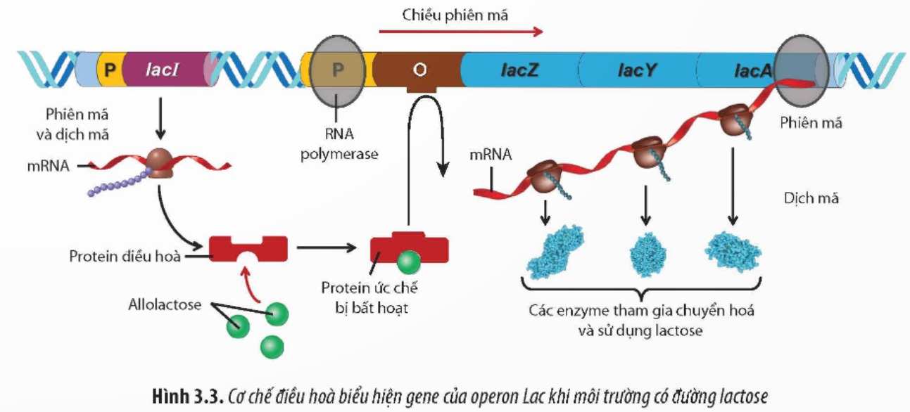
Khi môi trường có lactose

Slide 35
NỘI DUNG
- Kết luận:
+ Hoạt động của operon Lac chịu sự điều khiển của 1 gene điều hòa (lacI) nằm trước operon, gene này mã hóa cho 1 loại protein điều hòa có khả năng liên kết với vùng operator để điều hòa hoạt động của operon Lac.
+ Ở sinh vật, mức độ biểu hiện của các gene khác nhau là do các cơ chế điều hòa.
+ Điều hòa biểu hiện gene là sự kiểm soát quá trình tạo ra sản phẩm của gene.
I.Thí nghiệm xác định cơ chế điều hòa biểu hiện gene của operon Lac
1. Thí nghiệm trên operon Lac của E.coli.
a.Thí nghiệm:
b. Cấu trúc của operon Lac:
2. Giải thích kết quả thí nghiệm:

Slide 36
NỘI DUNG
I.Thí nghiệm xác định cơ chế điều hòa biểu hiện gene của operon Lac
II. Ý nghĩa của điều hòa biểu hiện gene.

Slide 37
Hãy giải thích hai quá trình dưới đây: Vì sao từ một hợp tử sau khi thụ tinh có thể tạo thành một cơ thể hoàn thiện và trưởng thành?

Slide 38
Câu hỏi Vì sao lại có sự khác nhau về điều hòa hoạt động gene ở hai loại sinh vật nhân sơ và nhân chuẩn ?
- Ở sinh vật nhân sơ:
+ Cấu tạo một tế bào tiếp xúc trực tiếp với môi trường tín hiệu điều hòa các nhân tố lí hóa bao quanh.
+ Không có màng nhân AND tiếp xúc với môi trường nội bào phiên mã, dịch mã xảy ra đồng thời sự điều hòa chủ yếu ở giai đoạn phiên mã.
- Ở sinh vật nhân chuẩn:
+ Cơ thể đa bào, tế bào tiếp xúc với các tế bào lân cận cần tín hiệu điều hòa thống nhất do các tế bào chuyên biệt hóa đảm nhận.
+ Có màng nhân bao bọc NST, AND có rất nhiều gene, có gene nhảy, phiên mã xảy ra trong nhân, dịch mã xảy ra trong tế bào chất sự điều hòa phức tạp, xảy ra nhiều giai đoạn.

Slide 39
NỘI DUNG
- Học sinh thảo luận cặp đôi trả lời câu hỏi sau:
Câu 1. Dựa vào cơ chế điều hòa biểu hiện gene của operon Lac, hãy cho biết ý nghĩa của điều hòa biểu hiện gene đối với quá trình trao đổi chất ở sinh vật.
Câu 2. Quan sát hình 3.5 SGK trang 20, hãy cho biết sự điều hòa biểu hiện gene có ý nghĩa như thế nào đối với sự phát triển của cá thể sinh vật đa bào.
I.Thí nghiệm xác định cơ chế điều hòa biểu hiện gene của operon Lac
II. Ý nghĩa của điều hòa biểu hiện gene.

Slide 40
NỘI DUNG
Câu 1. Dựa vào cơ chế điều hòa biểu hiện gene của operon Lac, hãy cho biết ý nghĩa của điều hòa biểu hiện gene đối với quá trình trao đổi chất ở sinh vật.
Điều hòa biểu hiện gene ở vi khuẩn giúp chúng có khả năng tự điều chỉnh quá trình trao đổi chất trong tế bào, chỉ có những sản phẩm cần thiết cho hoạt động sống của tế bào mới được tạo ra với hàm lượng phù hợp. Nhờ đó, vi khuẩn có thể đáp ứng với những thay đổi của môi trường.
I.Thí nghiệm xác định cơ chế điều hòa biểu hiện gene của operon Lac
II. Ý nghĩa của điều hòa biểu hiện gene.

Slide 41
NỘI DUNG
Câu 2. Quan sát hình 3.5 SGK trang 20, hãy cho biết sự điều hòa biểu hiện gene có ý nghĩa như thế nào đối với sự phát triển của cá thể sinh vật đa bào.
Ở sinh vật đa bào, các tế bào tuy có hệ gene giống nhau nhưng mỗi tế bào chỉ tổng hợp các protein đặc trưng quy định cấu trúc và chức năng cho từng loại tế bào. Kết quả của quá trình điều hòa biểu hiện gene giúp mỗi tế bào đi vào con đường biệt hóa đặc trưng hình thành nên các mô, cơ quan và hệ cơ quan chuyên hóa, cuối cùng hình thành cơ thể hoàn chỉnh.
I.Thí nghiệm xác định cơ chế điều hòa biểu hiện gene của operon Lac
II. Ý nghĩa của điều hòa biểu hiện gene.

Slide 42
NỘI DUNG
Điều hòa biểu hiện gene đảm bảo cho tế bào có thể thích ứng với môi trường và quá trình phát triển bình thường của cơ thể.
I.Thí nghiệm xác định cơ chế điều hòa biểu hiện gene của operon Lac
II. Ý nghĩa của điều hòa biểu hiện gene.

Slide 43
NỘI DUNG
Học sinh thảo luận trả lời câu hỏi sau:
Câu 1. Cho biết vai trò của một số ứng dụng điều hòa biểu hiện gene trong Bảng 3.2. bằng cách ghép các cột A – B – C sao cho phù hợp
I.Thí nghiệm xác định cơ chế điều hòa biểu hiện gene của operon Lac
II. Ý nghĩa của điều hòa biểu hiện gene.
III.Ứng dụng điều hòa biểu hiện gene.

Slide 44
Lĩnh vực (A) | Ứng dụng (B) | Vai trò (C)
1.Y – dược học | 1.Điều khiển quá trình phân chia và phân hóa của tế bào trong nuôi cấy mô tế bào thực vật thông qua việc sử dụng các loại hormone sinh trưởng với tỷ lệ tích hợp. Ví dụ sử dụng phối hợp 2 loại hormone auxin và xytokinin với tỷ lệ thích hợp để điều khiển sự phân hóa của mô sẹo. | Giúp điều chỉnh tỉ lệ đực cái, điều chỉnh mức độ biểu hiện của tính trạng mong muốn để phù hợp với mục tiêu sản xuất.
2.Nông nghiệp | 2. Sản xuất các loại thuốc chữa các bệnh nguy hiểm ở người thông qua ức chế hoạt động hoặc sản phẩm của gene. Ví dụ sử dụng kháng thể đơn dòng tái tổ hợp trastuzumab có tác dụng liên kết với thụ thể HER2 nhằm ức chế sự biểu hiện quá mức của tế bào ung thư vú. | Giúp tạo ra các mô hình tế bào phục vụ cho công tác nghiên cứu di truyền.
3.Công nghệ sinh học | Nuôi cấy tế bào gốc trong môi trường chứa các chất điều hòa, biểu hiện các gene khác nhau để điều khiển quá trình biệt hóa của tế bào gốc thành tế bào mong muốn. Ví dụ mô hình hóa bệnh di truyền dựa vào biệt hóa tế bào gốc đa năng cảm ứng ở người ( hiPSC) phục vụ nghiên cứu cơ chế gây bệnh ở mức độ phân tử. | Giúp điều trị các bệnh nguy hiểm ở người.
4.Nghiên cứu di truyền | Điều khiển sự đóng hoặc mở của các gene trong quá trình sinh trưởng và phát triển ở sinh vật nhờ sử dụng hormone nhân tạo. Ví dụ xử lý cá rô phi bằng hormone 17 - α methyltestosterone ở giai đoạn bột cá sẽ có biểu hiện kiểu hình là con đực. | Giúp kiểm soát quá trình nuôi cấy mô tế bào, góp phần quan trọng trong công tác nhân giống và tạo giống.

Slide 45
NỘI DUNG
Câu 2. Kể thêm ví dụ về ứng dụng điều hòa biểu hiện gene.
I.Thí nghiệm xác định cơ chế điều hòa biểu hiện gene của operon Lac
II. Ý nghĩa của điều hòa biểu hiện gene.
III.Ứng dụng điều hòa biểu hiện gene.
Trong y học, những người bị lùn bẩm sinh do gene không tạo đủ hormone sinh trưởng có thể được chữa trị để có chiều cao gần như người bình thường.
Trong trồng trọt, các nhà khoa học có thể chủ động đóng mở một số gene nhất định ở cây trồng phù hợp với nhu cầu sản xuất. Ví dụ: Nuôi cấy tế bào thực vật trong môi trường có chứa các chất hoạt hoá gene để tế bào phân chia và tái sinh thành cây con hoàn chỉnh; sử dụng các chế độ chiếu sáng khác nhau điều khiển các gene để cây ra hoa vào mùa thích hợp.

Slide 46
NỘI DUNG
I.Thí nghiệm xác định cơ chế điều hòa biểu hiện gene của operon Lac
II. Ý nghĩa của điều hòa biểu hiện gene.
III.Ứng dụng điều hòa biểu hiện gene.

Slide 47
- Gene điều hòa (lacI) luôn phiên mã ngay cả khi môi trường có đường và không có đường Lactose.
- Số lần phiên mã của nhóm gene cấu trúc lacZ, lacY, lacA là bằng nhau.
- Số lần nhân đôi của nhóm gene cấu trúc lacZ, lacY, lacA và cả gene điều hòa (lacI) có số lần nhân đôi là bằng nhau.
- Khi phiên mã, nhóm gene cấu trúc tạo ra 01 mRNA duy nhất rồi từ đó dịch mã tạo ra 3 chuỗi polipeptide => Enzyme phân giải đường Lactose.
- Khi một gene cấu trúc bị đột biến gene thì các gene cấu trúc khác không bị ảnh hưởng.
NỘI DUNG
IV. GHI NHỚ

Slide 48
- Khi gene điều hòa (lacI) bị đột biến dẫn đến không tổng hợp được protein điều hòa thì nhóm gene cấu trúc lacZ, lacY, lacA luôn phiên mã.
- Đột biến ở vùng promoter (P) làm cho emzyme RNA polimerase không bám vào để khởi đầu phiên mã được => các gene cấu trúc không phiên mã.
- Đột biến ở vùng operator (O) làm cho protein điều hòa không thể bám vào => nhóm gene cấu trúc luôn phiên mã.
NỘI DUNG
IV. GHI NHỚ

Slide 49
Câu 1. Trong cơ chế điều hòa biểu hiện gene của operon Lac, tại sao lactose được xem là chất giúp cho gene được biểu hiện?
Câu 2. Nếu cơ chế điều hòa biểu hiện gene bị rối loạn sẽ ảnh hưởng như thế nào đến sự phát triển ở sinh vật đa bào?
CỦNG CỐ

Slide 50
HS tham gia làm trắc nghiệm trên trang Quizizz theo đường link sau:
https://quizizz.com/join?gc=97695222
CỦNG CỐ

Slide 51
Ở người, gene BRCA mã hóa cho các protein có vai trò ngăn cản sự phân chia bất thường của các tế bào tuyến vú và buồng trứng. Nếu sự biểu hiện của gene này bị rối loạn sẽ gây nên hậu quả gì? Giải thích.
VẬN DỤNG

Slide 52
HƯỚNG DẪN HỌC BÀI VÀ CHUẨN BỊ BÀI Ở NHÀ
1. Học bài và trả lời câu hỏi cuối bài.
2. Đọc phần em có biết?
3. Đọc trước bài 4.

Slide 53
XIN CHÂN THÀNH CẢM ƠN

Slide 54
DẶN DÒ:

